Slide 1
10 – SAPER DISCUTERE
Corso speciale
Italiano per stranieri
Parlare in pubblico
dorella.giardini@guest.unibg.it
annarosa.bertelli@guest.unibg.it

Slide 2
Venezia: città da salvare o in vendita?
DISCUSSIONE
Notes:
A) 05. B) 04. C) 03. D) 02. E) 10. F) 08. G) 07. H) 01. I) 06. L) 09.

Slide 3
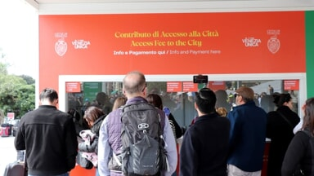
"Gli stranieri e i veneziani sono i più favorevoli al contributo di accesso, perché comprendono la fragilità della città" (https://www.unive.it/pag/14024/?tx_news_pi1%5Bnews%5D=15323&cHash=4a529f0210994540799564e9a3f2e331 )

Slide 4
«Venezia è la prima città al mondo con il contributo d’accesso» veneziatoday.it
Leggi l’articolo completo da cui è tratta la frase:
https://www.veneziatoday.it/attualita/cinque-cose-ticket-d-accesso.html

Slide 5
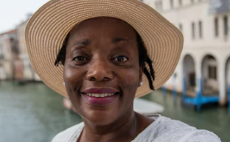
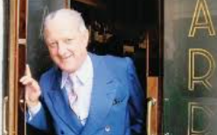
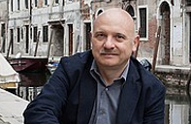
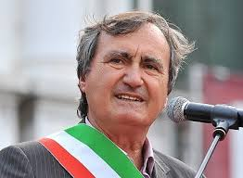
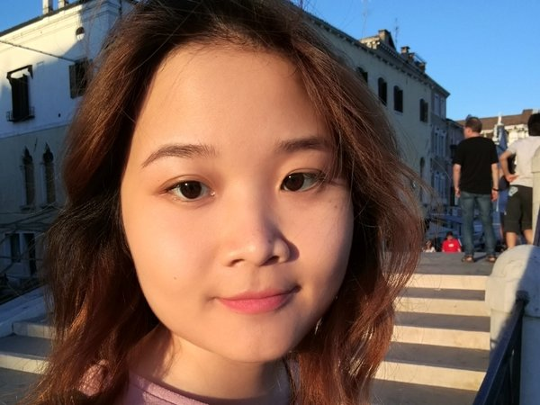
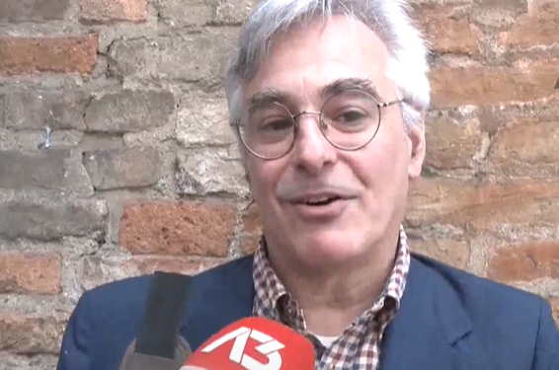
Adesso prova tu! Scegli uno di questi 6 ruoli e prendi appunti (segui la scheda).
I primi due ruoli sono fondamentali. Se si è in coppia, vanno scelti solo questi. Preparati a discutere.
Sei un imprenditore, a Venezia ci sono tutti i tuoi interessi economici.
Sei un abitante di Venezia, come Tiziano Scarpa. Ti lamenti che a Venezia non ci sono più i veneziani.
Sei il sindaco di Venezia. Hai accettato l’entrata a pagamento, ma non il numero chiuso per i turisti.
Sei un turista che vuole fare una gita e mettere qualche foto sui social. Sei contrario al ticket.
Sei un turista innamorato di Venezia, ci vai spesso. Pensi che Venezia sia una città da salvare
Sei un veneziano, contrario però alla tassa antidemocratica.

Slide 6
Tesi
Antitesi/obiezioni possibili alla tua tesi
Concessioni
Confutazione Concessioni Obiezioni
Argomenti a tuo favore
Metafora?
Conclusione

Slide 7
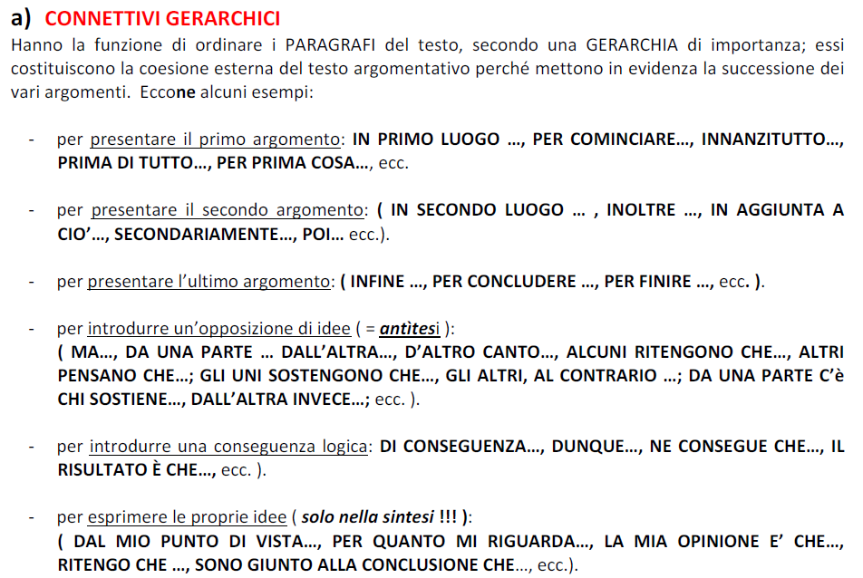
Come unisco gli elementi del discorso?
ELEMENTI PER ORDINARE

Slide 8
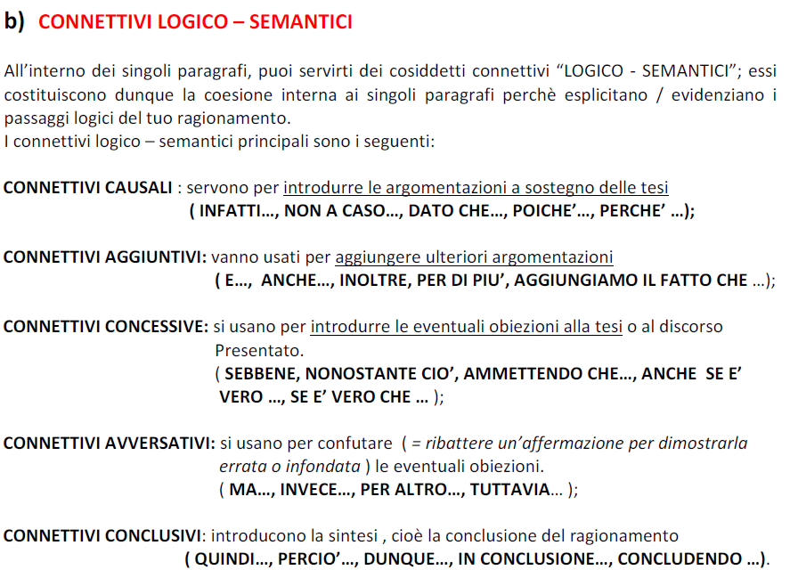
Come unisco gli elementi del discorso?
ELEMENTI PER DARE UNA LOGICA

Slide 9
Che tipo di argomenti?
DISCUSSIONE
Rai uno, ore15:15
Talk show: «La tavola rotonda» conduce Dorella
Ticket d’ingresso a Venezia:
sì o no?
Notes:
A) 05. B) 04. C) 03. D) 02. E) 10. F) 08. G) 07. H) 01. I) 06. L) 09.

Slide 10
Tipologie di argomentazioni: alcuni esempi
 | CODE DI CASA (
Notes:
A) 05. B) 04. C) 03. D) 02. E) 10. F) 08. G) 07. H) 01. I) 06. L) 09.

Slide 11
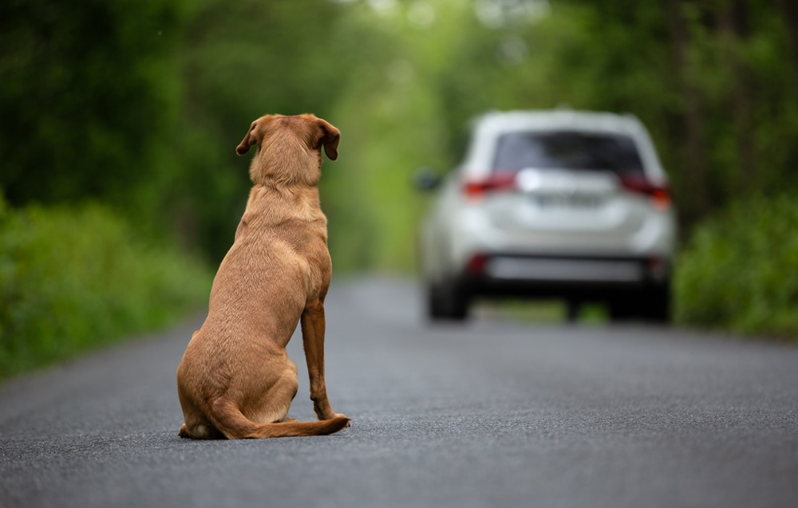
Tipologie di argomentazioni: alcuni esempi
 | L’ABBANDONO DEGLI ANIMALI DOMESTICI (
Notes:
A) 05. B) 04. C) 03. D) 02. E) 10. F) 08. G) 07. H) 01. I) 06. L) 09.

Slide 12
Che tipo di argomenti?
 | CODE DI CASA Leggi il testo e fai un riassunto (scrivi un titolo di massimo 15 parole). 2. Trova i tipi di argomentazione nel testo. (
DISCUSSIONE
Notes:
A) 05. B) 04. C) 03. D) 02. E) 10. F) 08. G) 07. H) 01. I) 06. L) 09.

Slide 13
Che tipo di argomenti?
 | CODE DI CASA Leggi il testo e fai un riassunto (scrivi un titolo di massimo 15 parole). 2. Trova i tipi di argomentazione nel testo. (
DISCUSSIONE
Notes:
A) 05. B) 04. C) 03. D) 02. E) 10. F) 08. G) 07. H) 01. I) 06. L) 09.

Slide 14
In plenum: come convincere qualcuno a non abbandonare il proprio cane?
 | CODE DI CASA Leggi il testo e fai un riassunto (scrivi un titolo di massimo 15 parole). 2. Trova i tipi di argomentazione nel testo. (
DISCUSSIONE
Abbandona un cane solo chi ha problemi di personalità
Non abbandonare l’animale, rifletti su di te.
Condanna dell’abbandono degli animali e invito ai padroni a responsabilizzarsi.
Abbandonare l’animale è crudele e illegale si può prevenire.
L’abbandono è illegale, servono responsabilità, pazienza e formazione per evitarlo.
L’abbandono di un animale è un reato.
Notes:
A) 05. B) 04. C) 03. D) 02. E) 10. F) 08. G) 07. H) 01. I) 06. L) 09.

Slide 15
Alcuni esempi di argomentazioni
A. esagerazioni della tesi dell’altro.
«Il ticket per Venezia farà sparire completamente i turisti».
B. opinioni comuni o molto diffuse.
«Ovvio che nessuno vorrebbe pagare per qualsiasi cosa».
C. contraddizioni nella tesi dell’altro.
«Dicevate che il ticket avrebbe ridotto i turisti, ma è vero il contrario».
D. attenzione sulla persona (e non sull’argomento).
«La sindaca di Venezia vuole far pagare di più perché è fascista e non capisce niente».
E. dati, citazioni di persone autorevoli.
«Il bilancio parla chiaro: a fine 2024, le quote ticket non coprono neanche il 50% delle spese».
F. fare un ragionamento logico.
«Se proviamo a pensare che il problema non sono i turisti, ma i turisti maleducati, dovremmo concentrarci su questo aspetto: applicare multe a chi non rispetta la città»

Slide 16
Prepararsi per la prossima lezione sui seguenti argomenti:

Slide 17
Pro e contro

Slide 18
Le aperture domenicali e notturne dei negozi: è giusto che siano servizi sempre aperti? O è giusto che tutti i lavoratori abbiano diritto al riposo? TROVA ARGOMENTI PRO E CONTRO
Le consegne a domicilio sono comode, ma hanno portato problemi, come la crescita del traffico e dell’inquinamento in città. PRO E CONTRO
I prodotti OGM, geneticamente modificati: utili solo agli affari o anche per la salute e il pianeta? PRO E CONTRO
In molte religioni e in molti Paesi è ammessa la poligamia, in tanti altri è condannata. È accettabile o no? Perché? PRO E CONTRO

Slide 19
Scegli uno dei quattro argomenti precedenti ed esponi le tue ragioni in tre minuti

